Slide 1

Office Rental Service
Capstone Project Defense
Supervisor: Mr. Nguyễn Trọng Tài
Members : Lê Xuân Tiến
Nguyễn Vũ Hoàng Quốc
Trương Tiến Thành

Slide 2
Contents
Overview
New Features
Demonstration
Search Office - Request Appointment
Create Contract
Request Repair
Summary
Notes:
Chia lại luồng search – appointment, accept – contract - extend contract, Repair request,

Slide 3






Overview
Owners
Office Rental Service System
Customers
Managers
Staffs
Contact with
Admin
Notes:
customer service: appointment, rental and repair service

Slide 4
New Features
Owners
Office Rental Service System
Customers
Managers
Manage office
Manage contract
Manage job
Manage rental item
Confirm request
Manage rental item
Manage account
Create office
Delete office
View income statistic
Check request repair
Staffs
Search office
Create request
Admin
Notes:
customer service: appointment, rental and repair service

Slide 5
Thuat toan luc searh

Slide 6
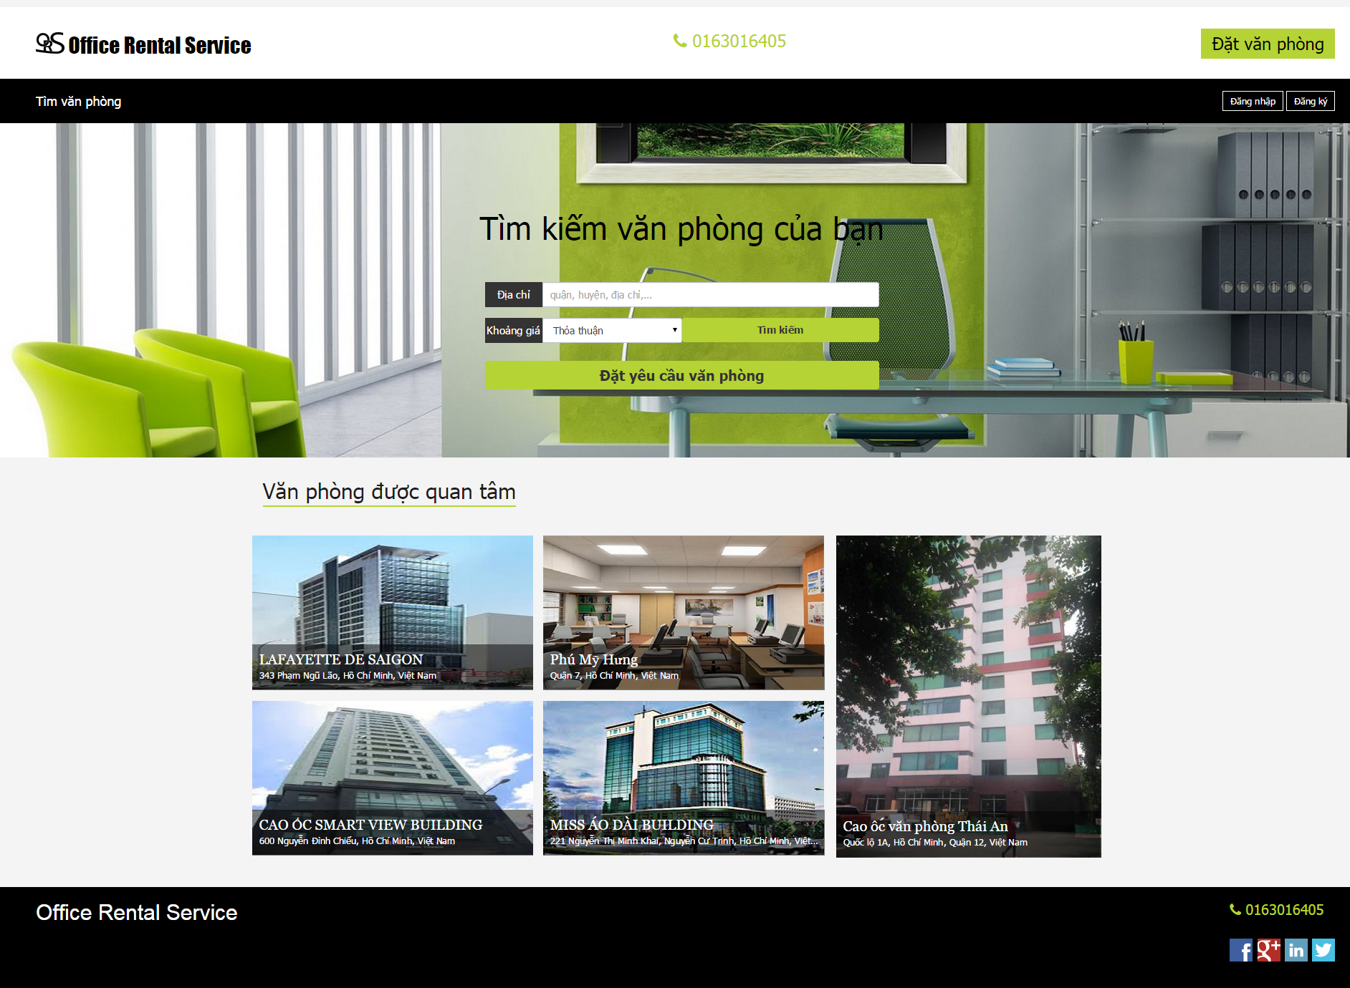

Demonstration Search Office - Request Appointment
Office Rental Service
1
Choose an
office
Create appointment
2
Customer
Decide create contract
6
Manager
Check appointment
3
System
Assign
to staff
4
Meet and check office
5
Staff

Slide 7
Demonstration Search Office - Request Appointment
Office Rental Service
1
Choose an
office
Customer

Slide 8
Demonstration Search Office - Request Appointment
Office Rental Service
1
Choose an
office
Create appointment
2
Customer
System

Slide 9
Demonstration Search Office - Request Appointment
Office Rental Service
1
Choose an
office
Create appointment
2
Customer
Manager
Check appointment
3
System

Slide 10
Xep lich cho staff

Slide 11
Demonstration Search Office - Request Appointment
Office Rental Service
1
Choose an
office
Create appointment
2
Customer
Manager
Check appointment
3
System
Assign
to staff
4
Staff

Slide 12
Demonstration Search Office - Request Appointment
Office Rental Service
1
Choose an
office
Create appointment
2
Customer
Manager
Check appointment
3
System
Assign
to staff
4
Meet and check office
5
Staff

Slide 13
Demonstration Search Office - Request Appointment
Office Rental Service
1
Choose an
office
Create appointment
2
Customer
Decide create contract
6
Manager
Check appointment
3
System
Assign
to staff
4
Meet and check office
5
Staff

Slide 14

Demonstration Create Contract
Customer
Office Rental Service
2
Deal
contract
Check
appointment
Create
Contract
1
3
Manager
Contract
System
Owner

Slide 15
Demonstration Create Contract
Office Rental Service
Check
appointment
1
Manager
System

Slide 16
Demonstration Create Contract
Customer
Office Rental Service
2
Deal
contract
Check
appointment
1
Manager
System
Owner

Slide 17
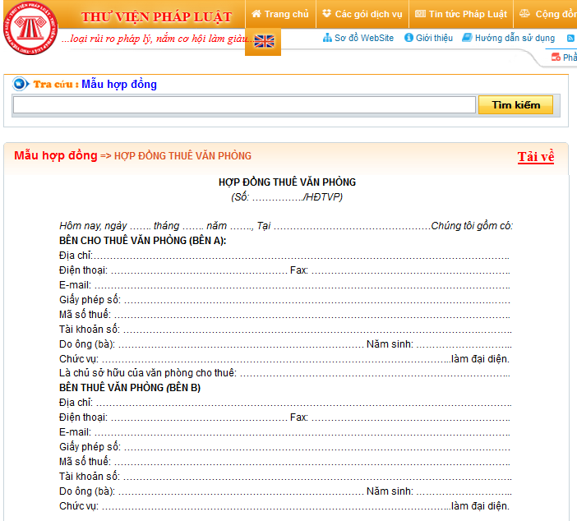

Slide 18
Demonstration Create Contract
Customer
Office Rental Service
2
Deal
contract
Check
appointment
Create
Contract
1
3
Manager
Contract
System
Owner

Slide 19


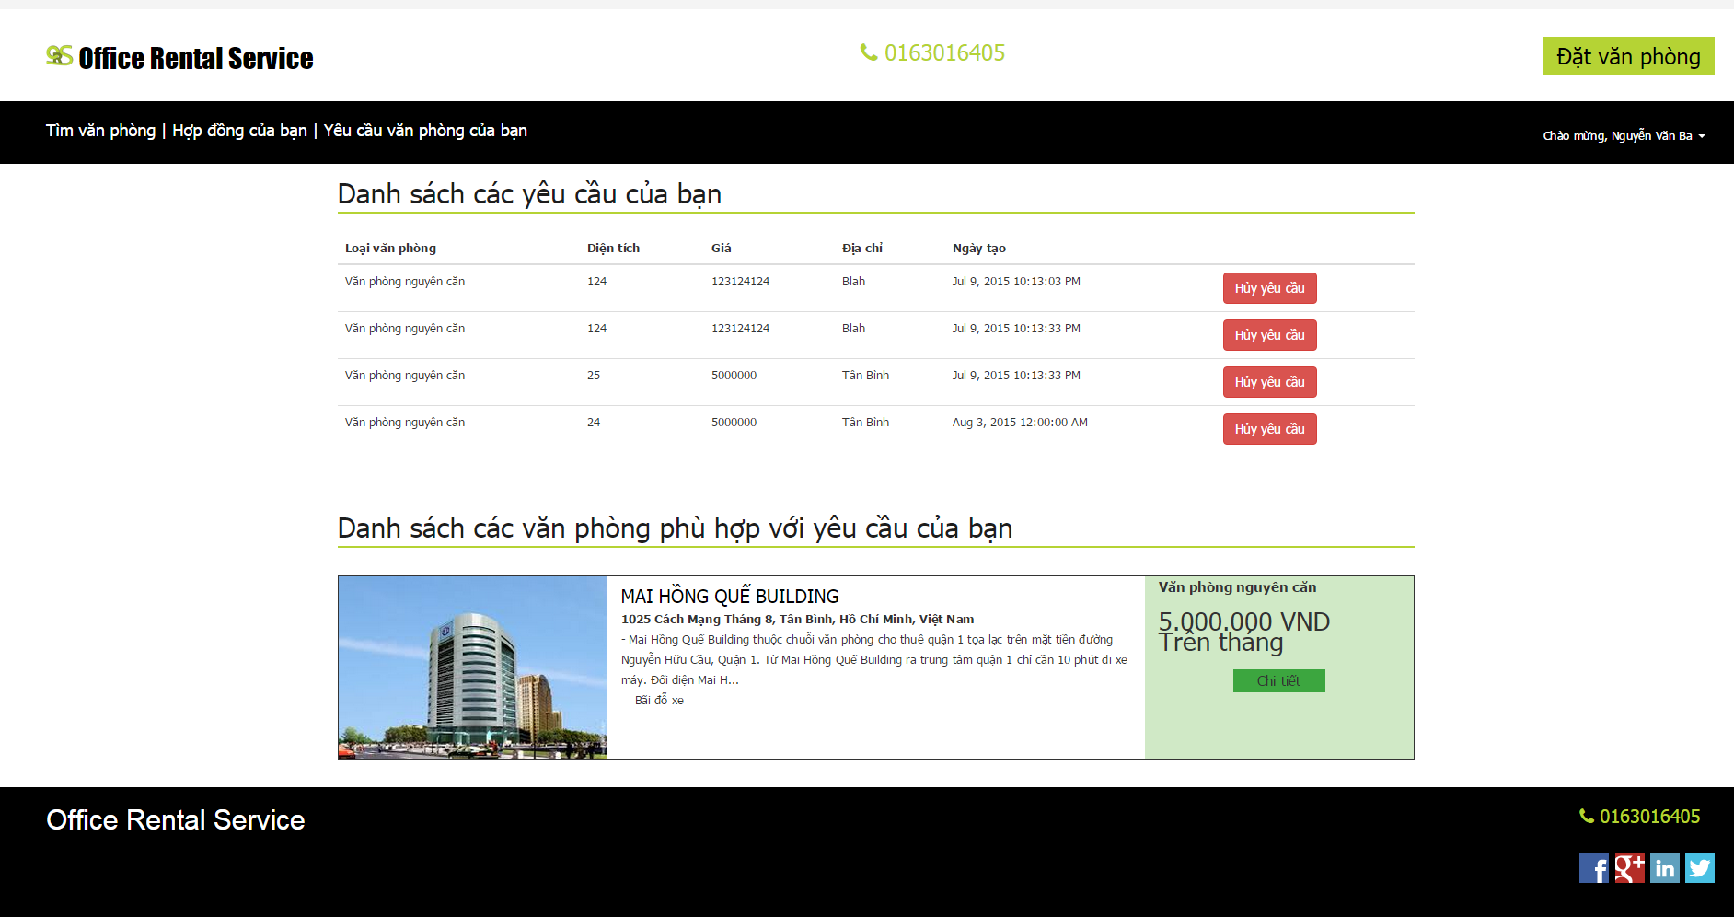
Office Rental Service
Schedule check
2
Send email
4
Email
Belong to
Return data
System
3
Database
Create request
1
5
Check request
Customer
Result page

Slide 20
Demonstration Request repair
2
Send SMS
3
Accept/Reject
Owner
Send request
1
4
Check request
Manager
6
Send SMS
5
Assign
Customer
System
7
Confirm
Staff
Office Rental Service
Notes:
Kính chào quý hđ, tiếp theo tôi xin trình bày chức năng yêu cầu sửa chữa hoặc thuê thêm thiết bị.
quay lai voi ong nguyen van ba, trong luc su dung vp, vi mot ly do nao do, ong muon sua chua thiet bi. de dap ung nhu cau nay, he thong se cho phép ông gửi yêu cầu sửa chữa rồi sau đó tiến hành giải quyết yêu cầu sửa chữa do.
tôi xin phép được demo chức năng chức gửi và xử ký yêu cầu sửa chữa

Slide 21
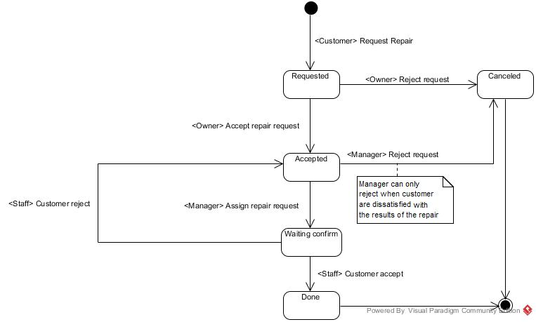

Slide 22
Demonstration Request repair
Send request
1
Customer
System
Office Rental Service
Notes:
Kính chào quý hđ, tiếp theo tôi xin trình bày chức năng yêu cầu sửa chữa hoặc thuê thêm thiết bị.
quay lai voi ong nguyen van ba, trong luc su dung vp, vi mot ly do nao do, ong muon sua chua thiet bi. de dap ung nhu cau nay, he thong se cho phép ông gửi yêu cầu sửa chữa rồi sau đó tiến hành giải quyết yêu cầu sửa chữa do.
tôi xin phép được demo chức năng chức gửi và xử ký yêu cầu sửa chữa

Slide 23
Demonstration Request repair
2
Send SMS
Owner
Send request
1
Customer
System
Office Rental Service
Notes:
Kính chào quý hđ, tiếp theo tôi xin trình bày chức năng yêu cầu sửa chữa hoặc thuê thêm thiết bị.
quay lai voi ong nguyen van ba, trong luc su dung vp, vi mot ly do nao do, ong muon sua chua thiet bi. de dap ung nhu cau nay, he thong se cho phép ông gửi yêu cầu sửa chữa rồi sau đó tiến hành giải quyết yêu cầu sửa chữa do.
tôi xin phép được demo chức năng chức gửi và xử ký yêu cầu sửa chữa

Slide 24
Demonstration Request repair
2
Send SMS
3
Accept/Reject
Owner
Send request
1
Customer
System
Office Rental Service
Notes:
Kính chào quý hđ, tiếp theo tôi xin trình bày chức năng yêu cầu sửa chữa hoặc thuê thêm thiết bị.
quay lai voi ong nguyen van ba, trong luc su dung vp, vi mot ly do nao do, ong muon sua chua thiet bi. de dap ung nhu cau nay, he thong se cho phép ông gửi yêu cầu sửa chữa rồi sau đó tiến hành giải quyết yêu cầu sửa chữa do.
tôi xin phép được demo chức năng chức gửi và xử ký yêu cầu sửa chữa

Slide 25
Demonstration Request repair
2
Send SMS
3
Accept/Reject
Owner
Send request
1
4
Schedule
Manager
Customer
System
Office Rental Service
Notes:
Kính chào quý hđ, tiếp theo tôi xin trình bày chức năng yêu cầu sửa chữa hoặc thuê thêm thiết bị.
quay lai voi ong nguyen van ba, trong luc su dung vp, vi mot ly do nao do, ong muon sua chua thiet bi. de dap ung nhu cau nay, he thong se cho phép ông gửi yêu cầu sửa chữa rồi sau đó tiến hành giải quyết yêu cầu sửa chữa do.
tôi xin phép được demo chức năng chức gửi và xử ký yêu cầu sửa chữa

Slide 26
Xep thoi gian sua

Slide 27
Demonstration Request repair
2
Send SMS
3
Accept/Reject
Owner
Send request
1
4
Schedule
Manager
5
Assign
Customer
System
Staff
Office Rental Service
Notes:
Kính chào quý hđ, tiếp theo tôi xin trình bày chức năng yêu cầu sửa chữa hoặc thuê thêm thiết bị.
quay lai voi ong nguyen van ba, trong luc su dung vp, vi mot ly do nao do, ong muon sua chua thiet bi. de dap ung nhu cau nay, he thong se cho phép ông gửi yêu cầu sửa chữa rồi sau đó tiến hành giải quyết yêu cầu sửa chữa do.
tôi xin phép được demo chức năng chức gửi và xử ký yêu cầu sửa chữa

Slide 28
Demonstration Request repair
2
Send SMS
3
Accept/Reject
Owner
Send request
1
4
Schedule
Manager
6
Send SMS
5
Assign
Customer
System
Staff
Office Rental Service
Notes:
Kính chào quý hđ, tiếp theo tôi xin trình bày chức năng yêu cầu sửa chữa hoặc thuê thêm thiết bị.
quay lai voi ong nguyen van ba, trong luc su dung vp, vi mot ly do nao do, ong muon sua chua thiet bi. de dap ung nhu cau nay, he thong se cho phép ông gửi yêu cầu sửa chữa rồi sau đó tiến hành giải quyết yêu cầu sửa chữa do.
tôi xin phép được demo chức năng chức gửi và xử ký yêu cầu sửa chữa

Slide 29
Demonstration Request repair
2
Send SMS
3
Accept/Reject
Owner
Send request
1
4
Schedule
Manager
6
Send SMS
5
Assign
Customer
System
7
Confirm
Staff
Office Rental Service
Notes:
Kính chào quý hđ, tiếp theo tôi xin trình bày chức năng yêu cầu sửa chữa hoặc thuê thêm thiết bị.
quay lai voi ong nguyen van ba, trong luc su dung vp, vi mot ly do nao do, ong muon sua chua thiet bi. de dap ung nhu cau nay, he thong se cho phép ông gửi yêu cầu sửa chữa rồi sau đó tiến hành giải quyết yêu cầu sửa chữa do.
tôi xin phép được demo chức năng chức gửi và xử ký yêu cầu sửa chữa

Slide 30
Summary
Overview
New Features
Demonstration
Search Office - Request Appointment
Create Contract
Request Repair
Notes:
Chia lại luồng search – appointment, accept – contract - extend contract, Repair request,

Slide 31
Q&A

Slide 32
K-Means Algorithm

Slide 33
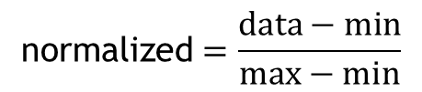

K-Means Algorithm
Start
K = $\sqrt{n}$
Calculate K
$$\text{normalized}=\frac{data−min}{max−min}$$
Normalize data
Group data in K groups

Slide 34
K-Means Algorithm
Start
Calculate K
Normalize data
Group data in K groups
Yes
Group changed?
Calculate the mean of each group
Group based on minimum distance to mean
No
End

Slide 35

KNN Algorithm
Start
Calculate K
K ≈ $\sqrt{n}/2$
Normalize query point
Calculate min K distance from query point to sample points
More than 1 most frequency
Yes
Return min distance group
No
End

Slide 36
Suggest Schedule
Start
Init schedule
Unassigned job
Suggest assign day (?)
Available staff in assign day?
No
Yes
Suggest assign to staff which have least jobs
Yes
Still have unassigned job
Update schedule
No
End

Slide 37
Thanks for your listening

